Slide 2
Objetivo
Nivel 1:
Crear las interfaces REST para Country de acuerdo a la especificación del controlador CountryController y el repositorio CountryRepository.
Nivel 2:
Diseñar e Implementar las interfaces Rest para CinemaController. Modificar showtime para que esté asociado a un cinema. El cinema debe estar asociado a una instancia de Country.

Slide 3
Ejemplo de Rest Interface
Get:
http://localhost:8080/rest/movie/
http://localhost:8080/rest/country/

Slide 4
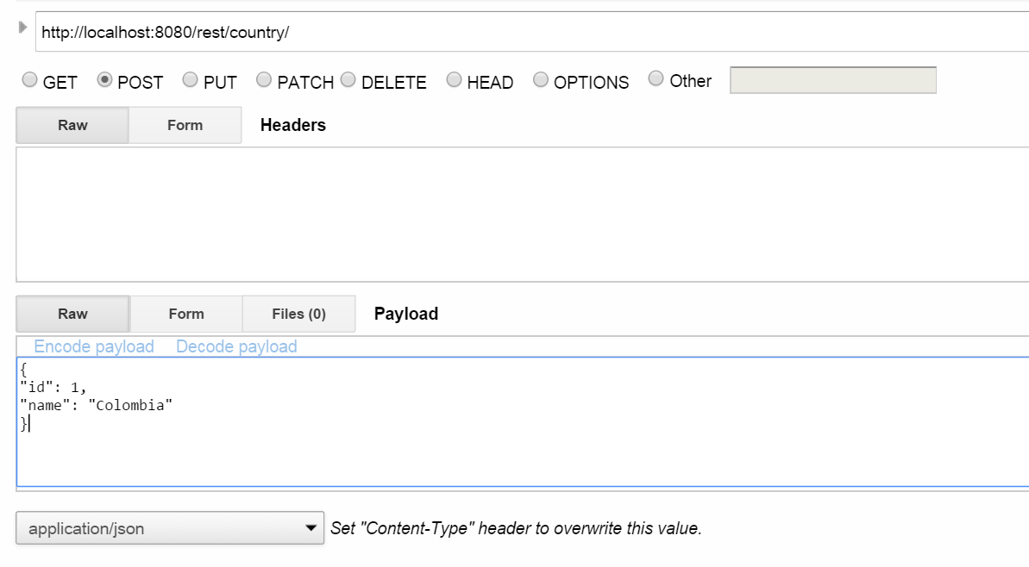
Cómo interactuar con las interfaces REST
Descargar “Advanced Rest Client” de Chrome, o “Rest Client 2.0.3” de Firefox.

